Slide 1
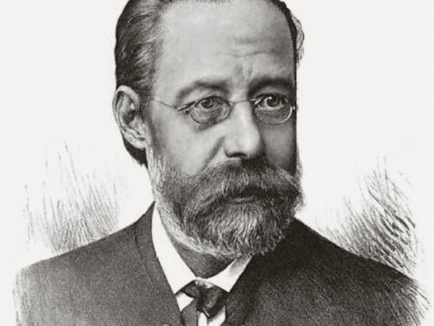
Vyšehrad a Šárka
Daniel Válka
Veronika Povolná

Slide 2
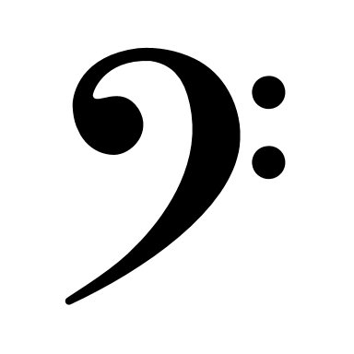
vyšehrad
Bedřich Smetana začal tuto skladbu skládat v roce 1874 a měla premiéru v roce 1875
Inspirací mu byla pevnost Vyšehrad, jejíž vznik se datuje na počátek českých dějin
Skladba pro orchestr s dvěma harfami

Slide 3
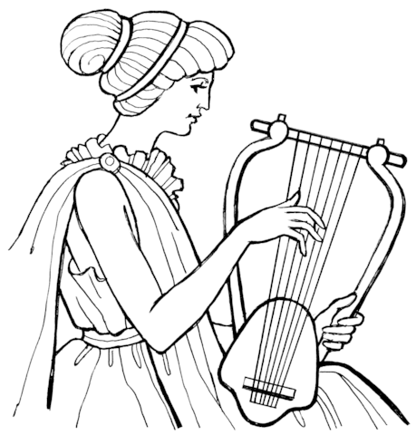
Motivy vyšehradu
Hlavní hudební motiv tohoto díla hrají už na začátku harfy
tento hudební námět se dostal do znělky Československého rozhlasu, konkrétně do rozhlasové stanice Praha
Tento motiv zazněl i ve Vltavě (skladba, další část Mé vlasti)

Slide 4
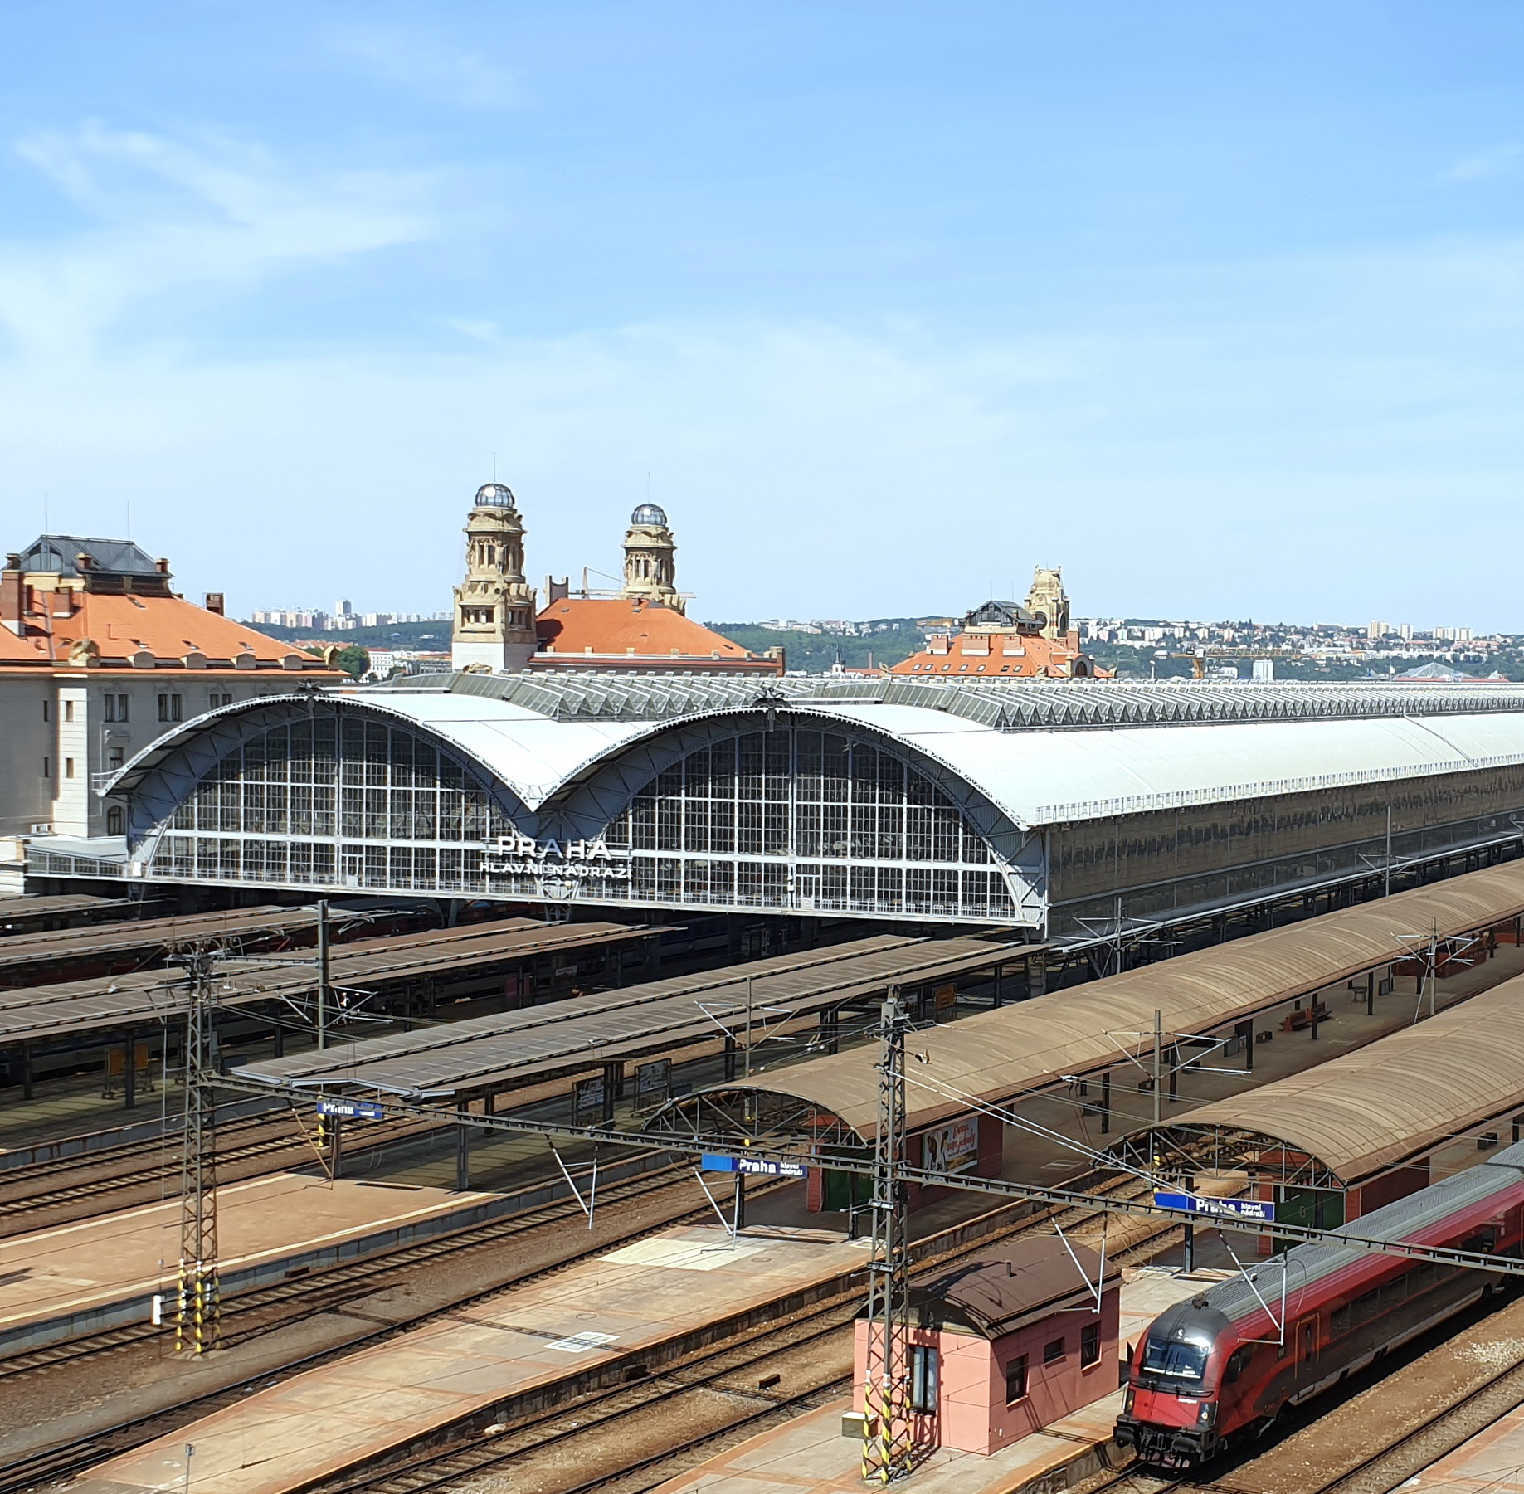
zajímavosti
Bedřich Smetana složil Vyšehrad, když už byl téměř hluchý, ohluchl v roce 1874
Začátek skladby je znělkou při příjezdu vlaků na Hlavním nádraží v Praze

Slide 5
Proč vyšehrad
Vyšehrad je symbolem:
Národním
Boje a moci
Je to nejstarší opevnění v Praze
Podle Smetany úpadku slávy

Slide 6
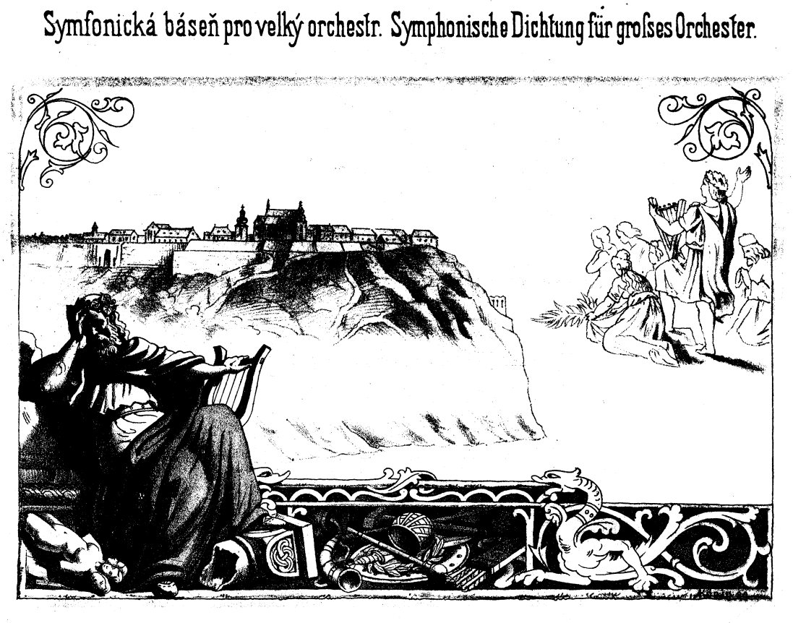
lumír
Lumír byl bájný pěvec z básně Záboj z tzv. Rukopisu královédvorského
''hlavní postava'' skladby Vyšehrad
Je z velké části důvod proč jsou v skladbě harfy

Slide 7
nahrávka
Vyšehrad od Bedřicha Smetany, dirigent Rafael Kubelík, Chicago Symphony Orchestra, 1952

Slide 8
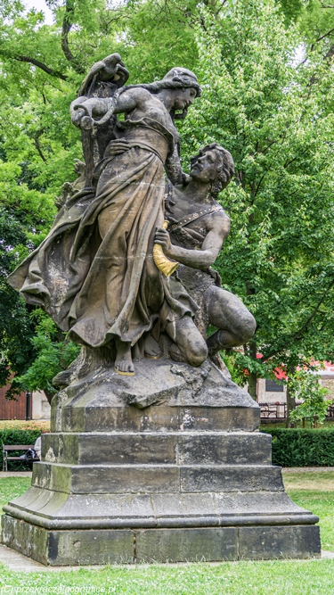
ŠÁRKA
Třetí symfonická báseň z cyklu Má vlast
Dokončena 20. února 1875
Pojmenována podle bojovnice Šárky z pověsti Dívčí válka, hudebními prostředky je zde vyprávěn válečný příběh Ctirada a Šárky
Naříkavá a lstivá Šárka je vyjádřena klarinetem a překvapený a soucitný Ctirad violoncellem

Slide 9
Smetanovo vyjádření
Skladba počne líčením rozzuřené dívky, jenž pomstu přísahá za nevěrnost milence svého celému mužskému pokolení. Zdáli je slyšet příchod Ctirada se svými zbrojnoši, který táhne na pokoření a potrestání dívek.
Už z dáli zaslechnou nářek (ač lstivý) přivázané dívky u stromu. Při pohledu na ni obdivuje Ctirad krásu její, zahoří milostnými city pro ni, osvobodí ji, ona připraveným nápojem obveselí a opojí jak Ctirada tak zbrojnoše až k spánku. Na dané znamení lesním rohem, které v dálce ukryté dívky zodpoví, vyhrnou se tyto ku krvavému činu – hrůza všeobecného vraždění, vzteklost nasycené pomsty Šárky, toť konec skladby.

Slide 10
Proč šárka
Smetana nalezl v pověsti o Šárce děj plný vzrušení a citového žáru. Skladba se přidržuje nejdůležitějších dějových momentů, ale všímá si současně i skrytých proměn uvnitř hrdinů námětu, především v Šárce

Slide 11
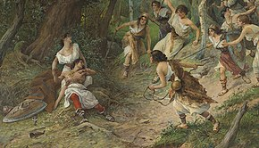
zajímavost
Tato báseň je v cyklu jediná epická, popisuje děj známé pověsti

Slide 12
Nahrávka

Slide 13
Děkujeme za pozornost

